Slide 1



2023-1-EE01-KA220-ADU-000150753
PROGRAMME DE FORMATION
UNITÉ D'APPRENTISSAGE 7 : COMPÉTENCES NUMÉRIQUES
Ce projet a été financé avec le soutien de la Commission européenne. Le contenu reflète uniquement les opinions de l'auteur et la Commission ne peut être tenue responsable de l'utilisation qui pourrait être faite des informations contenues dans ce document.

Slide 2
LEÇON 1 : Introduction aux outils numériques pour la documentation du patrimoine

Slide 3
  Introduction aux outils numériques pour la documentation du patrimoine
Comment la technologie peut aider à préserver notre patrimoine
Objectifs du cours :
  Découvrez comment les outils numériques peuvent préserver le patrimoine culturel et naturel.
  Explorer des outils tels que Google Earth, Canva et la cartographie SIG.
  Comprendre comment ces outils contribuent à rendre les sites patrimoniaux plus accessibles et plus attrayants.
  Résultat : créer un projet numérique simple pour mettre en valeur le patrimoine culturel et naturel.
  Les outils numériques jouent un rôle crucial dans la préservation du patrimoine culturel et naturel pour les générations futures.
  Ces outils permettent de documenter, de préserver et de partager le patrimoine de manière nouvelle et interactive.
  Dans cette leçon, nous explorerons Google Earth, Canva et la cartographie SIG, et nous comprendrons comment ils soutiennent l'éducation et la préservation du patrimoine.

Slide 4
  Qu'est-ce que Google Earth ? - Explorer les sites du patrimoine dans le monde entier
Cartographie et visualisation du patrimoine culturel
Google Earth est un outil de cartographie numérique qui vous permet d'explorer le monde virtuellement.
Vous pouvez visualiser des images satellite, des modèles 3D et des cartes de sites historiques, culturels et naturels.
Google Earth permet aux utilisateurs d'annoter et de partager des informations sur ces sites, créant ainsi des visites virtuelles qui sensibilisent les autres à leur importance.
Il aide à documenter les sites patrimoniaux en cartographiant leur emplacement, offrant ainsi une vision plus large du paysage patrimonial mondial.

Slide 5
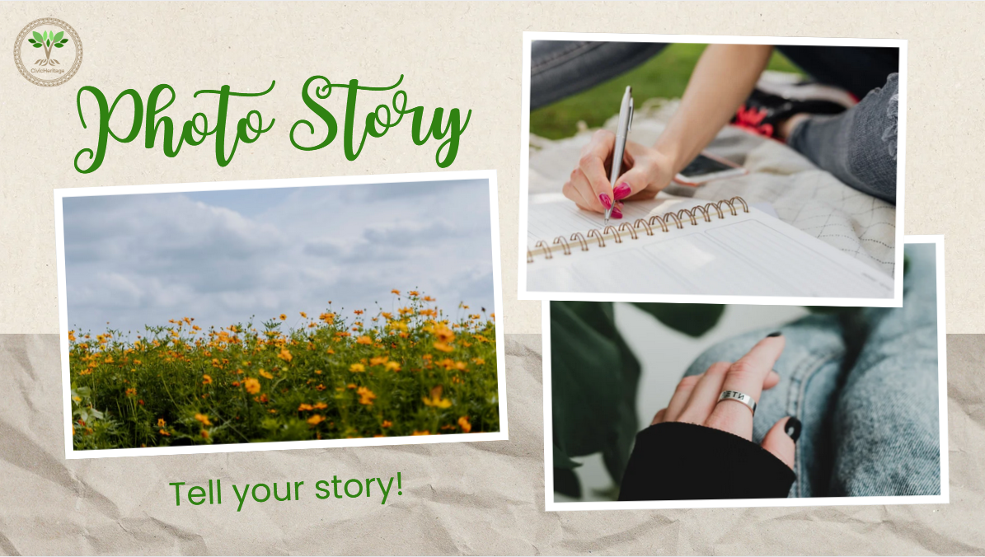
  Qu'est-ce que Canva ? Raconter des histoires visuelles avec la conception numérique
Rendre les histoires du patrimoine accessibles et attrayantes
Canva est un outil de conception graphique qui permet aux utilisateurs de créer des contenus visuellement attrayants tels que des affiches, des reportages photo et des présentations.
Vous pouvez combiner des images, du texte et des éléments de conception pour raconter une histoire passionnante sur le patrimoine culturel ou naturel.
Facile à utiliser, il permet aux non-concepteurs de créer des documents d'aspect professionnel qui peuvent contribuer à faire connaître l'histoire et l'importance des sites ou des traditions patrimoniales.
La narration visuelle à l'aide d'outils tels que Canva permet d'attirer un public plus large, y compris les jeunes générations, en rendant le contenu du patrimoine plus interactif et visuellement stimulant.

Slide 6
  Qu'est-ce que la cartographie SIG ? Comprendre le patrimoine dans l'espace
Utilisation des systèmes d'information géographique pour la préservation du patrimoine
Le SIG (système d'information géographique) est un outil qui permet de cartographier les données et d'analyser les relations spatiales entre les sites du patrimoine culturel et naturel.
Les cartes SIG fournissent une vue détaillée des sites patrimoniaux et de leur environnement, aidant les chercheurs et les éducateurs à comprendre comment les sites patrimoniaux interagissent avec leur environnement.
Il peut être utilisé pour suivre les changements au fil du temps, identifier des modèles et planifier la conservation des sites en superposant différentes couches de données (par exemple, des cartes historiques, l'utilisation actuelle des terres, des données environnementales).

Slide 7
  Archives numériques et multimédia pour la préservation du patrimoine
Préserver et partager le patrimoine grâce à la technologie
Les archives numériques stockent des versions numériques de documents culturels (livres, photos, enregistrements audio, vidéos), les rendant accessibles à un public plus large.
Les outils multimédias, tels que les vidéos, les podcasts et les cartes interactives, sont utilisés pour donner vie au patrimoine en combinant différentes formes de médias.
Ces outils permettent un engagement plus profond, offrant au public une expérience immersive du patrimoine qui va au-delà des méthodes traditionnelles d'apprentissage.
Les archives numériques et les plateformes multimédias rendent le patrimoine disponible en ligne, accessible à tous, partout, tout en le préservant pour l'avenir.

Slide 8
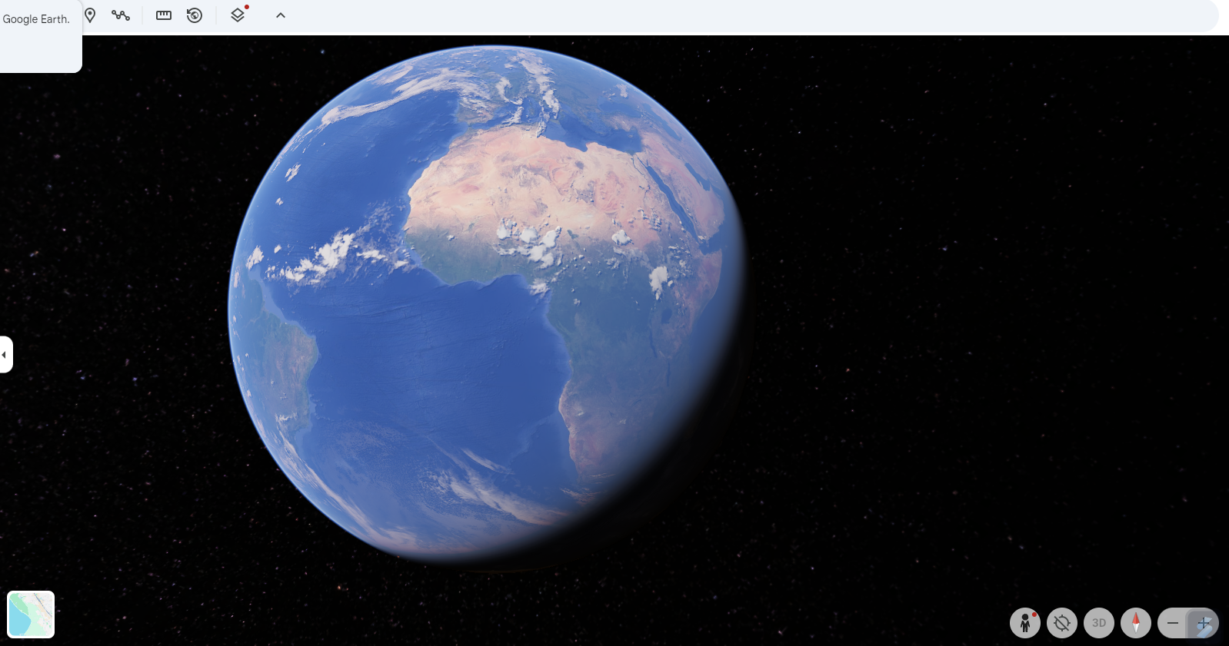
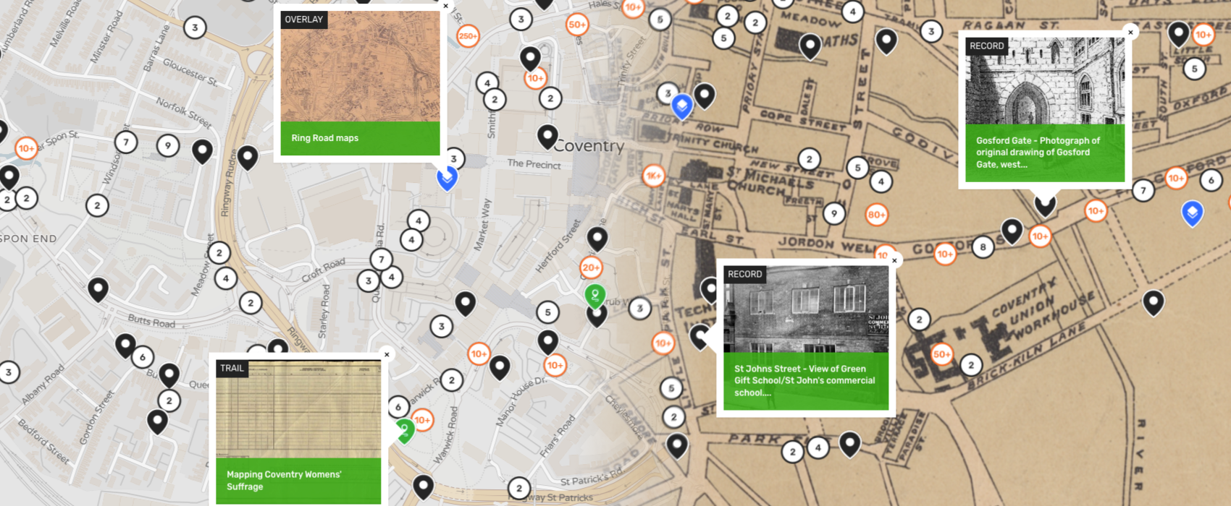
  Application pratique des outils numériques dans les projets patrimoniaux
Faire revivre le patrimoine grâce à la technologie
Utilisez des outils tels que Google Earth, Canva et GIS pour créer vos propres projets numériques liés au patrimoine culturel et naturel.
Ces projets peuvent inclure la création de cartes du patrimoine, d'histoires photographiques ou de présentations multimédias qui soulignent l'importance du patrimoine local.
En utilisant des outils numériques, vous pouvez contribuer à la préservation et au partage du patrimoine, en le rendant accessible à un public plus large et aux générations futures.
https://earth.google.com/web

Slide 9
  Bonnes pratiques en matière de documentation du patrimoine basée sur le SIG à Kavala, Grèce
Une étude de cas sur l'ensemble historique Saint-Jean-Baptiste
Vue d'ensemble : Le projet de documentation du patrimoine basé sur le SIG à Kavala, en Grèce, se concentre sur la cartographie et l'analyse du complexe historique de Saint-Jean-Baptiste.
Méthode : Le projet a utilisé des outils SIG pour créer des cartes détaillées, des modèles 3D et des superpositions de données historiques et actuelles afin de comprendre l'évolution du site.
Impact : Le SIG a permis de documenter l'importance architecturale et culturelle du complexe, de soutenir les efforts de conservation et de rendre le site patrimonial plus accessible au public.
Principaux enseignements :
Les SIG permettent de mieux visualiser et analyser les sites patrimoniaux.
Permet d'identifier les besoins en matière de préservation et de suivre les changements au fil du temps.
La participation de la communauté et la collaboration avec des experts locaux ont joué un rôle important dans le projet.

Slide 10
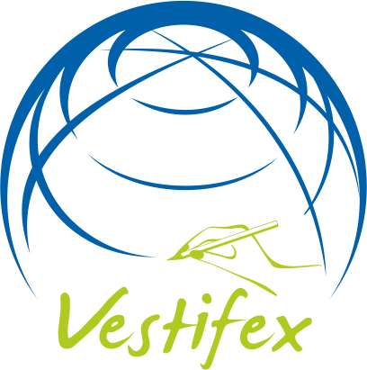






2023-1-EE01-KA220-ADU-000150753
Merci pour votre attention
PARTENAIRES
Ce projet a été financé avec le soutien de la Commission européenne. Le contenu reflète uniquement les opinions de l'auteur et la Commission ne peut être tenue responsable de l'utilisation qui pourrait être faite des informations contenues dans ce document.

